Slide 1
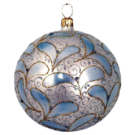
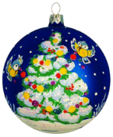
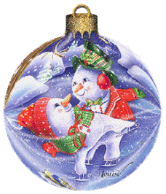
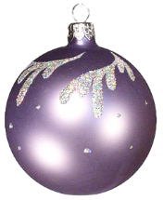
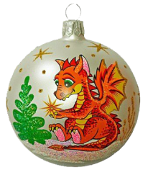
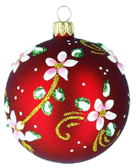
З
ЗА
ЗЫ
СА
СИ
СЫ
СЕ
ЗИ
СУ
ЗУ
ЗЕ

Slide 2
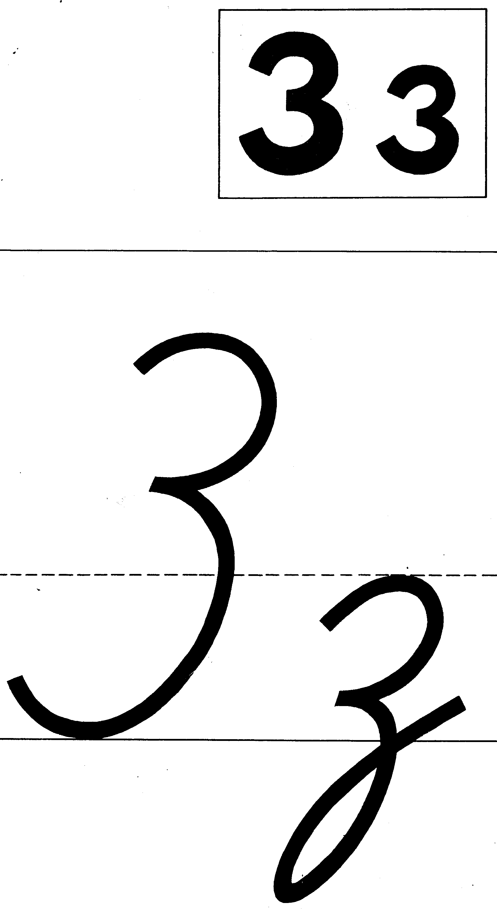

Slide 4
З
З
З
З
З
З
З
З
З
З
З
З
З
З
З
З
З
З
З
Зу
Зу
Зу
Зе
Зе
Зе
За
За
За
За
Зина
Зина
Зина

Slide 5
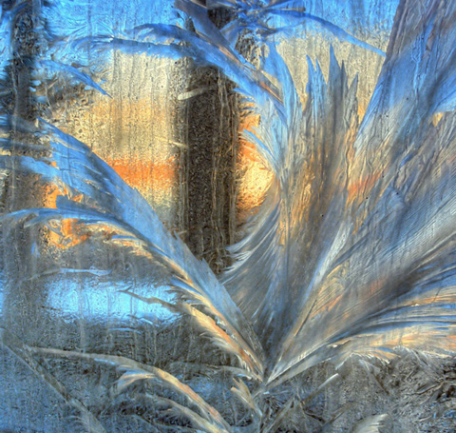
_има. Моро_ы.
Мороз рисует у_оры на окне.
З
з
з
Зима.
Морозы.
Мороз
рисует узоры на окне.

